Slide 1
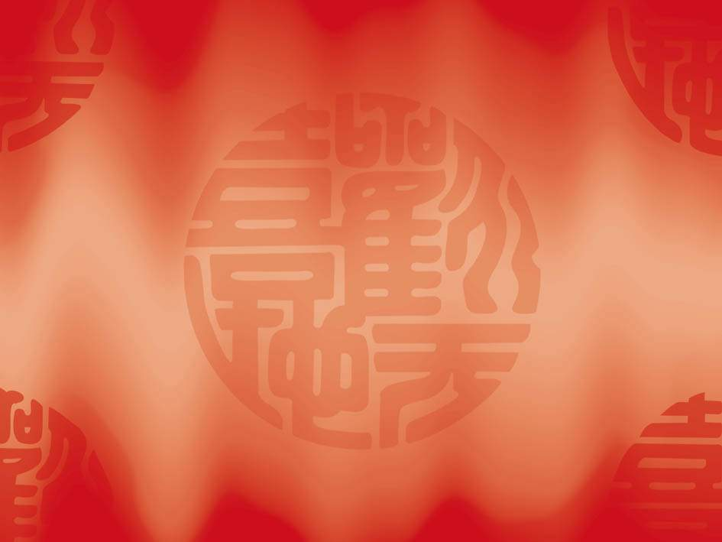
他得的红圈圈最多

Slide 2
邓小平 经常 受到 当时 功课 用纸 蒙着 描字帖 这样
练熟 照着 按照 要求 夸奖 红圈圈

Slide 3
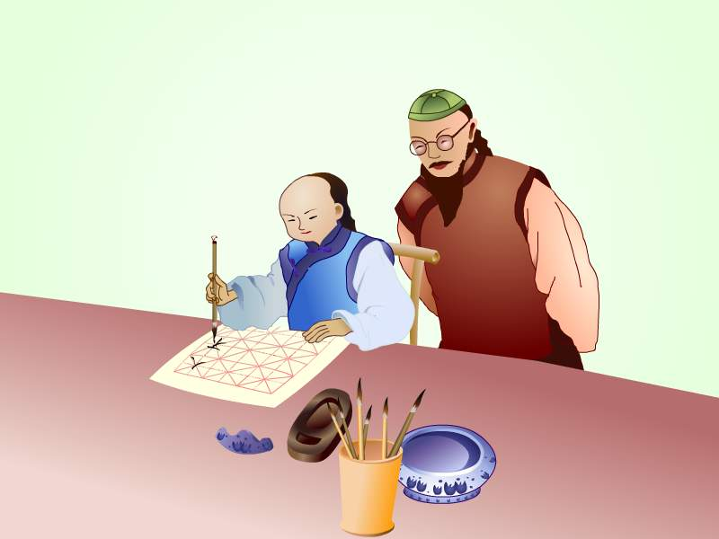
邓小平爷爷小时侯就能写一手好字,经常受到先生的夸奖。

Slide 4
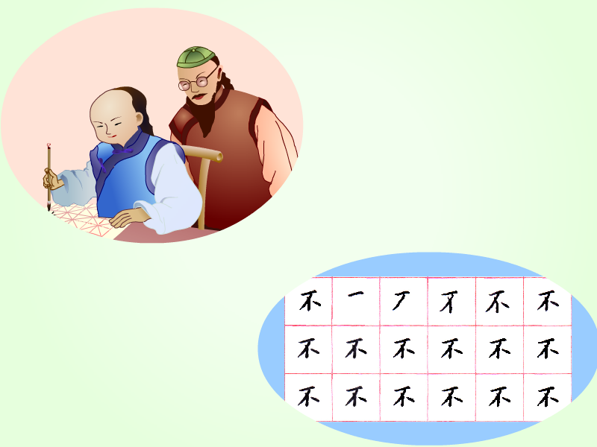
当时,写毛笔字是小学生的主要功课。
先生要孩子们先用纸蒙着字帖描，等练熟了，再照着字帖写。

Slide 5
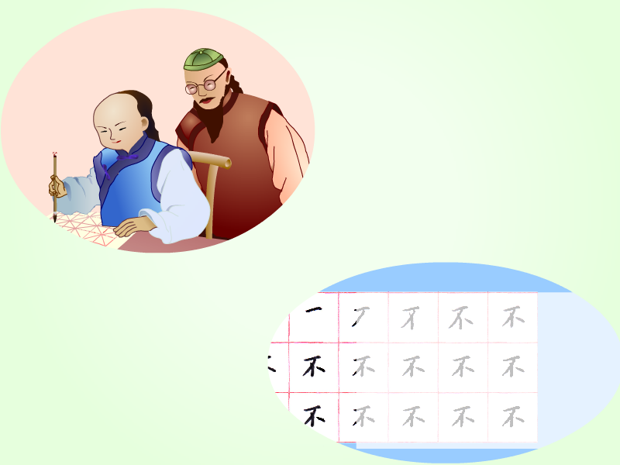

Slide 6
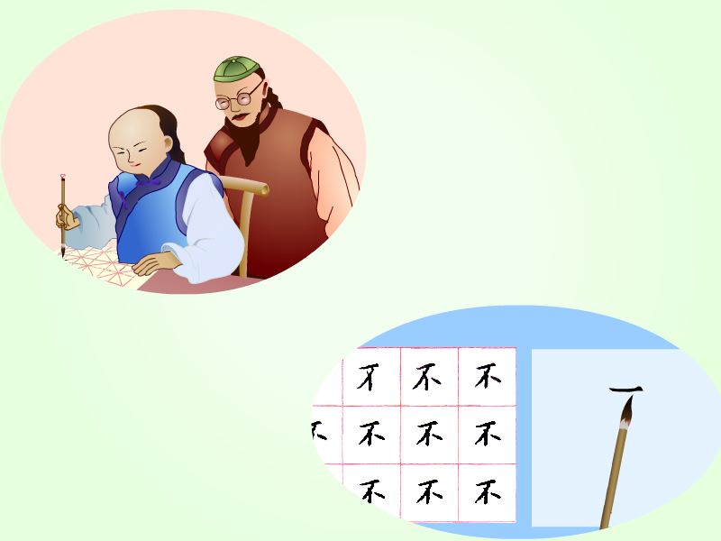
先生要孩子们 先用纸蒙着字帖描，等练熟了，再照着字帖写。

Slide 7
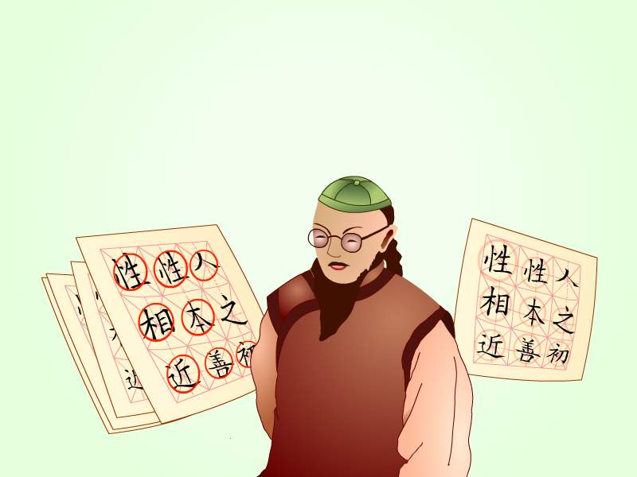
写得好的字,先生就在上面画个红圈圈。

Slide 8
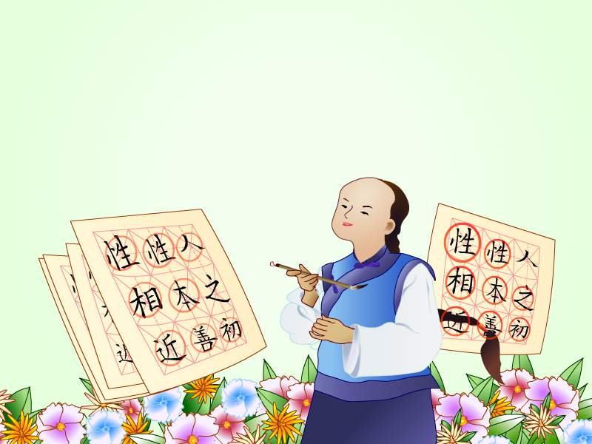
每次写字，邓小平爷爷都能按先生的要求去做，所以，他得的红圈圈最多。

Slide 9
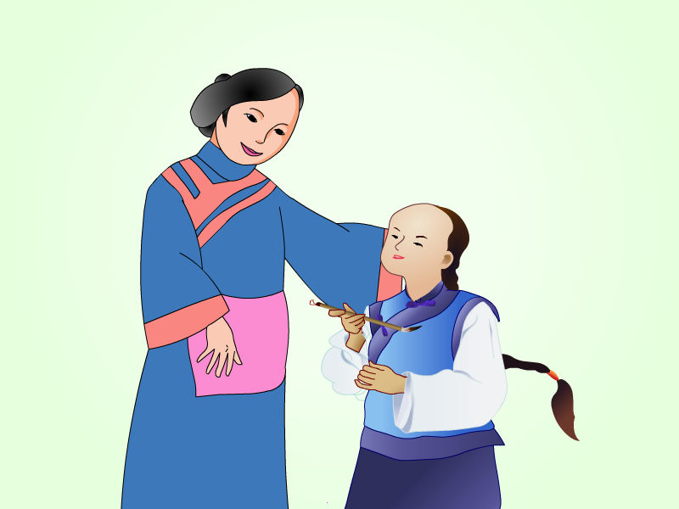
母亲知道小平学习这样用功，心里很高兴。

Slide 10
更多精彩课件请到www.25192.com下载
小松鼠课件站
www.25192.com

